Slide 1




Пізнаємо природу
5 клас
Урок 37
Які властивості організмів
та як їх вивчають

Slide 2


Які властивості організмів
та як їх вивчають
І поруч з тобою, і в різних куточках нашої планети завжди є живі істоти. Тому Землю називають не тільки блакитною перлиною Всесвіту, а ще й планетою життя.

Slide 3

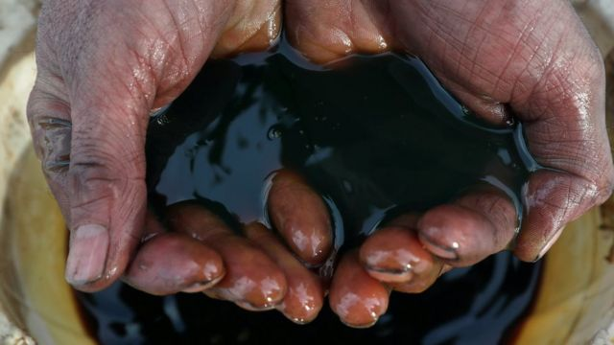
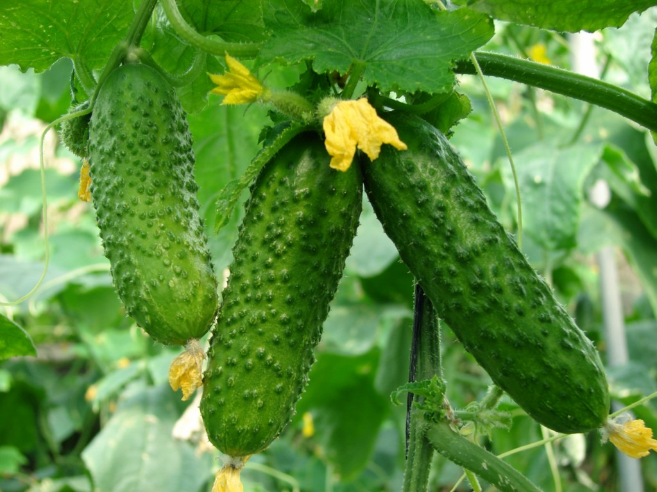
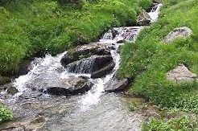
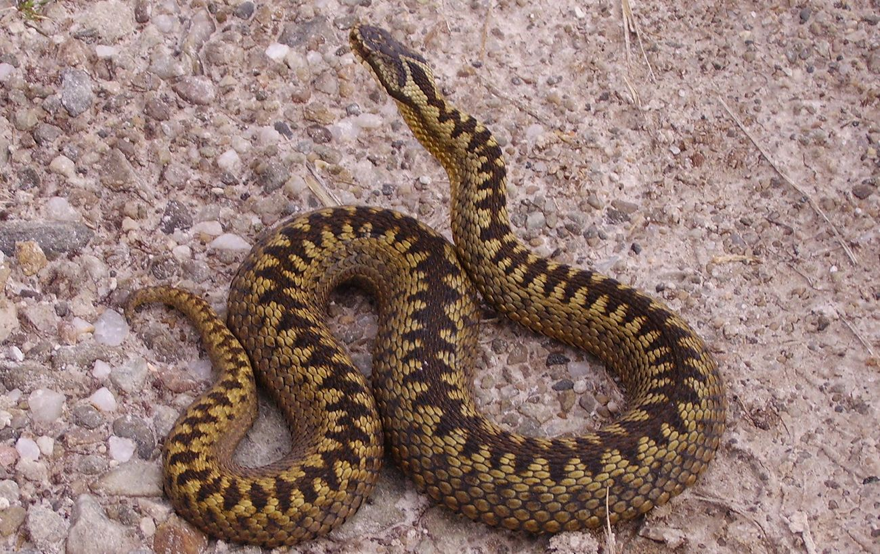
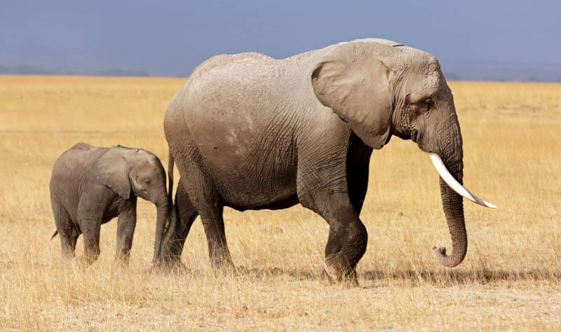
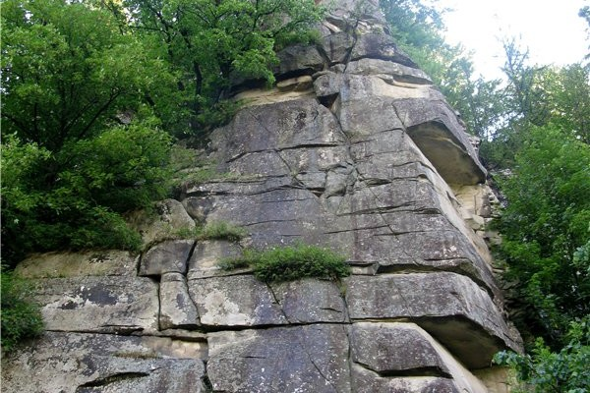
Вибери назви живих природних тіл із переліку: струмок, змія, нафта, огірок, слон, скеля. Поясни свій вибір.

Slide 4
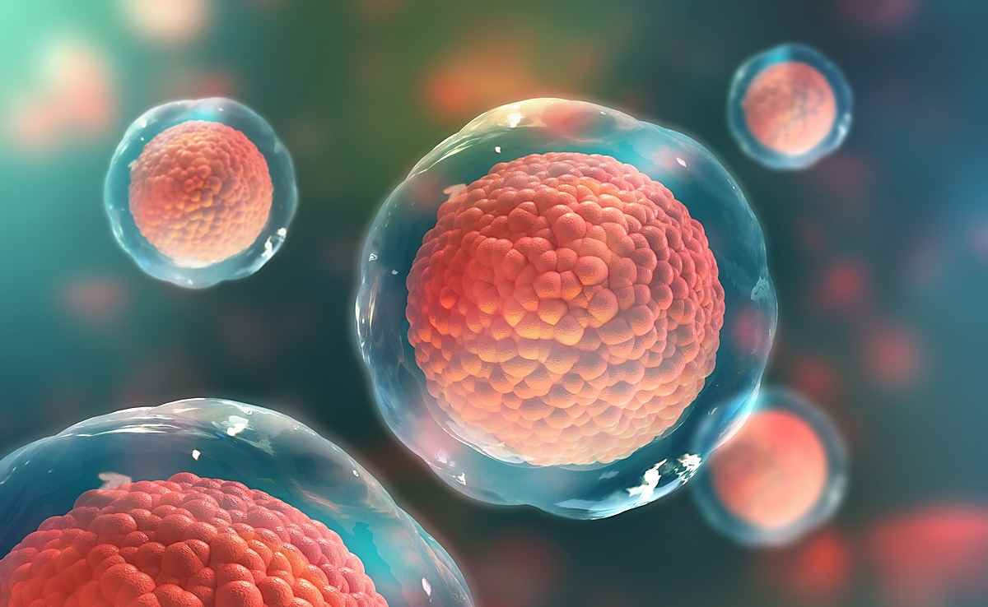
Це клітинна мембрана (захищає клітину від зовнішніх впливів), цитоплазма (внутрішній рідкий вміст клітини), ядро (своєрідний «пульт керування» життям клітини)
клітинна мембрана
цитоплазма
ядро

Slide 5
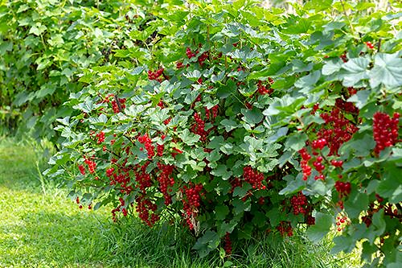
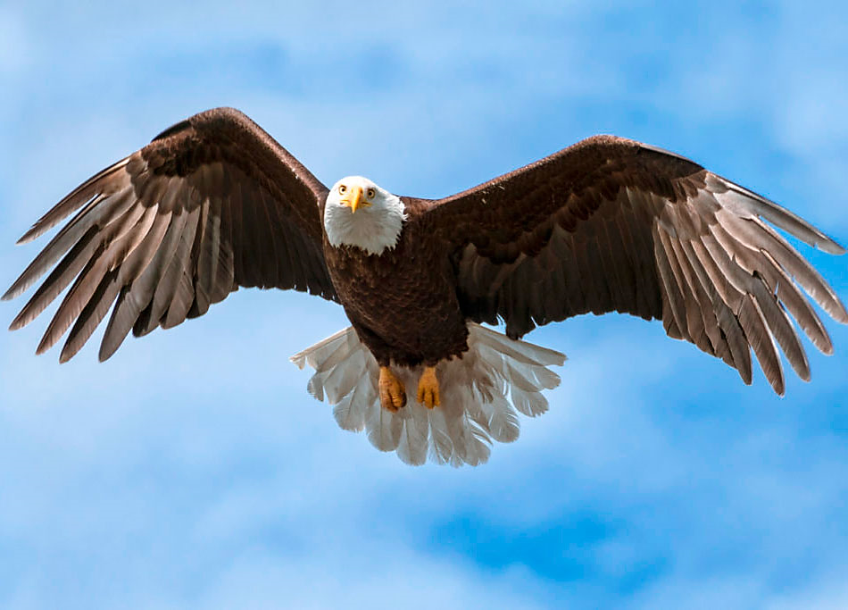
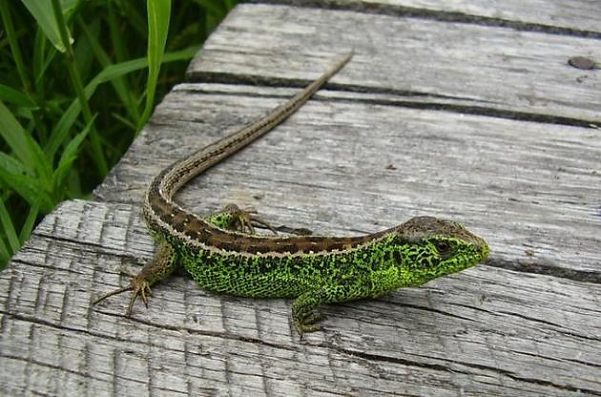
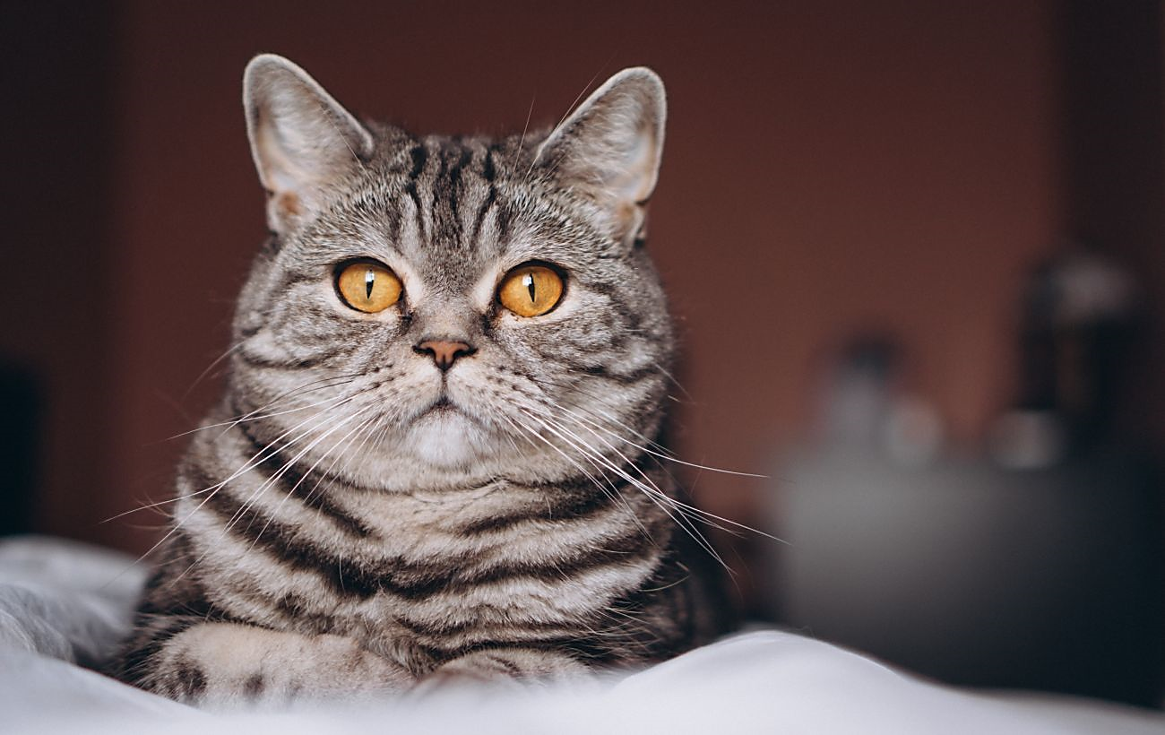
Тіло більшості організмів нашої планети складається з багатьох клітин. Це багатоклітинні організми, наприклад риби, плазуни, птахи, ссавці. Дерева, кущі й трав’янисті рослини також є багатоклітинними організмами.

Slide 6
Дивіть повну версію презентації у відеоуроці.

